Slide 1


Continuum: Efficient and Robust Multi-Turn LLM Agent Scheduling with KV Cache Time-to-Live
Continuum：基于 KV Cache TTL 机制的高效鲁棒多轮 LLM Agent 调度
ICLR 2025
Notes:
亮亮图文旗舰店
https://liangliangtuwen.tmall.com

Slide 2
Continuum: Efficient and Robust Multi-Turn LLM Agent Scheduling with KV Cache Time-to-Live
Continuum：基于 KV Cache TTL 机制的高效鲁棒多轮 LLM Agent 调度
Notes:
亮亮图文旗舰店
https://liangliangtuwen.tmall.com

Slide 3

Part 1
摘要

Slide 4

摘要
KV cache 管理对高效 LLM 推理很关键。现有推理引擎通常会在请求完成后立即逐出其 KV cache，以提高显存利用率。但在 agentic 负载中，LLM 调用与工具调用交错进行，工具调用造成的短暂停顿会打断多轮之间的 KV cache 复用

Slide 5
摘要
由于许多工具调用耗时较短，保留 KV cache 可能是一种更优的方案。不过，这需要考虑重计算或 offload 重加载成本，以及逐出带来的排队延迟。并且需要在工具调用时长难以准确预测的情况下保持鲁棒性

Slide 6
摘要
我们提出 Continuum，一个面向多轮 agent 负载、以最小化作业完成时间（JCT）为目标的服务系统，引入了 KV cache TTL 机制来保留 KV cache
对于会触发工具调用的请求，Continuum 选择性地把它的 KV cache 钉（pin） 在 GPU 显存中，TTL 过期，KV cache 可以被自动逐出以释放 GPU 显存
再结合任务级先来先服务调度策略，Continuum 保持了多轮请求的连续性，降低了 agentic 工作流的整体延迟

Slide 7
摘要
我们在真实 agent（SWE-Bench、BFCL、OpenHand）以及 Llama-3.1 8B/70B、Gemma-3 12B、GLM-4.5 355B 上的评测显示：Continuum 把平均作业完成时间提升了 8× 以上，同时还提升了吞吐

Slide 8
Part 2
背景

Slide 9
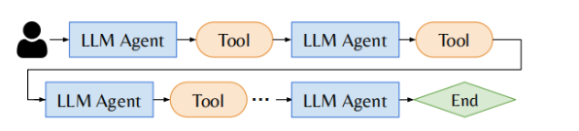
背景
现代 agentic 负载大多遵循 ReAct-agent 循环：交替执行 (1) 推理步——LLM 解读上下文并输出思考；(2) 动作步——LLM 调用外部工具。这一范式已成为事实上的标准
agentic 应用越来越倾向于把这个循环 scale 到长程多轮——在数十乃至数百轮中反复交错"思考、工具调用、上下文更新"

Slide 10
现有方法的局限
先前工作未能很好地处理这种新兴的复杂负载
一类工作在预定义、静态的计算图上调度 agentic 工作流
Parrot 通过 Semantic Variable 把应用级上下文暴露给 LLM 服务，让引擎能跨连续 LLM 请求，推断数据依赖
它们的共同局限在于它们都假设静态或确定性 DAG，无法应对像 ReAct 这样在运行时才确定依赖图的动态 agent 负载，使它们无法对实践中各式各样的 agent 进行优化

Slide 11
现有方法的局限
先前工作未能很好地处理这种新兴的复杂负载
一类工作未考虑工具调用
如 Autellix 提出 Program-Level Attained Service（PLAS） 调度，优先调度累积服务时间更少的 agentic 程序。而我们关注的特别是多轮、含可变工具调用的 agentic 负载。这些工作没有考虑 agentic 负载中工具调用的独特特性，尤其是其时长波动以及对 KV cache 管理的影响

Slide 12
现有方法的局限
KV cache 保留策略不足
InferCept 引入了一个把 KV cache 在工具调用间钉住的 preserve 操作，但忽略 KV cache 在一轮间被逐出后，回来的请求每轮都要承担额外排队时间，多轮场景下这种排队时间会累积，且它的 preserve 操作是固定的，无法实时适配工具使用
方法 | 是否保留 KV Cache | 是否纳入 per-turn 排队延迟 | 是否对保留时长设上界
vLLM | × | × | ×
Autellix | × | × | ×
Pie | ✓ | × | ×
InferCept | ✓ | × | ×
Continuum | ✓ | ✓ | ✓

Slide 13
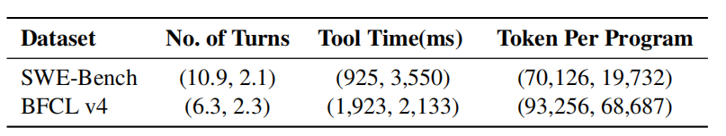
动机
分析了 100 条 mini-swe-agent 在 SWE-Bench 上的 trace 和 100 条 BFCL V4 Web Search 的 trace，两者都用 GPT-5 作为基模型
轮次很多：这种新型 agentic 程序的轮次往往很多，给调度增加了额外难度
工具调用：时长分布多样，但很多很短

Slide 14
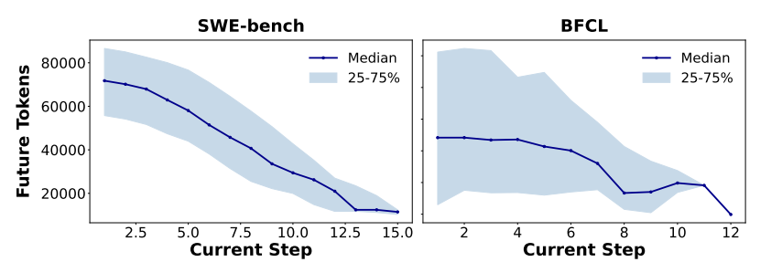
动机
越接近完成，剩余 token 越少。这意味着越靠后的轮次预期完成时间越短
这暗示：优先调度更早到来（任务级 FCFS）或者已经执行了更多轮的请求，可以作为对 SRTF（最短剩余时间优先）策略的良好近似
但当涉及工具调用时，要维护这种顺序较为困难

Slide 15
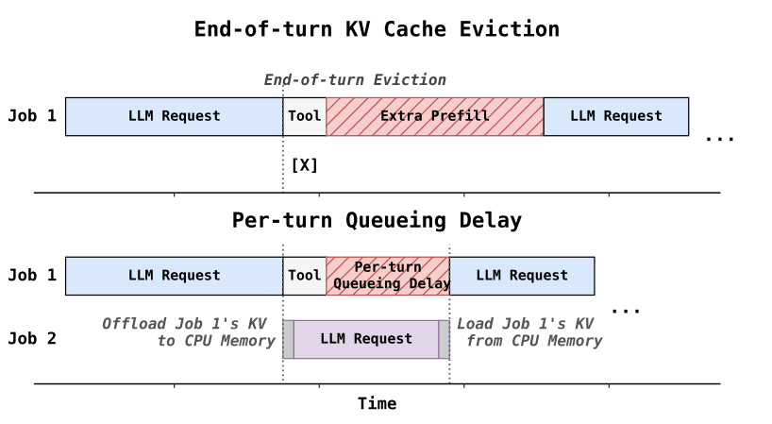
动机
现有系统如 vLLM、SGLang 通常在一次 decoding 结束后就认为请求完成，并立即逐出该请求的 KV cache
但 Agent 的一次 decoding 结束，往往不代表整个程序结束，而可能是等待工具返回，因此第二次调用它需要重新prefill

Slide 16
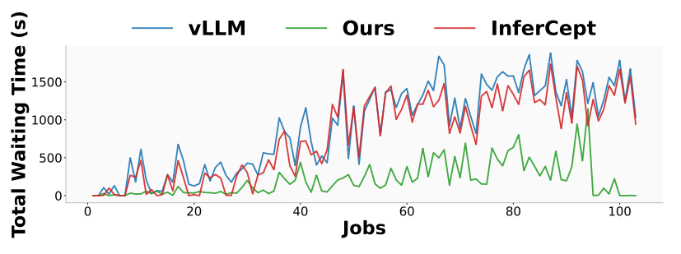
动机
Agent 在等待工具调用期间，调度器为了提高吞吐，可能把 GPU 显存让给其他请求，导致当前 Agent 的 KV cache 被移出 GPU。工具返回后，这个 Agent 不是马上继续执行，而是要重新进入调度队列，排在其他正在 prefill / decoding 的请求后面

Slide 17
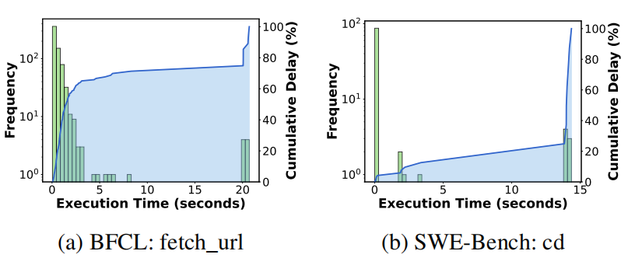
动机
现有 preserve 策略通常假设工具调用时长可预测，或者直接把 KV cache 钉住直到下一轮请求回来
但现实中，工具调用时长波动很大

Slide 18
Part 3
关键技术

Slide 19
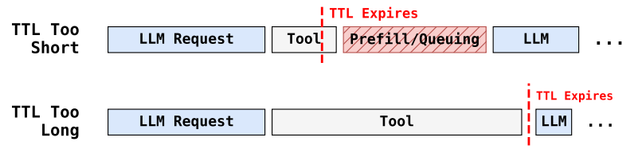
关键技术
Continuum 借鉴传统系统中的 TTL（Time-to-Live） 思想：为每个请求的 KV cache 设一个 TTL 值，定义其在 GPU 显存中可保留的最长时间，在保留 KV 带来的收益和代价之间做权衡

Slide 20
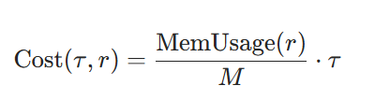
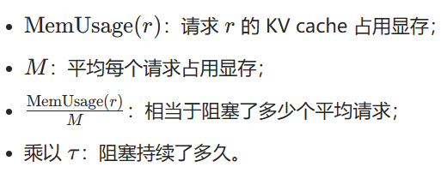
保留KV的代价
钉住请求 r 的 KV cache τ 秒，会占用 GPU 显存，导致其他请求无法使用这部分资源

Slide 21

保留KV的收益
保留 KV 的收益来自请求在 TTL 内返回时，可以避免两类开销：
CacheMissCost：避免 KV reload / prefill
OutofOrderCost：避免工具返回后重新排队造成的等待

Slide 22
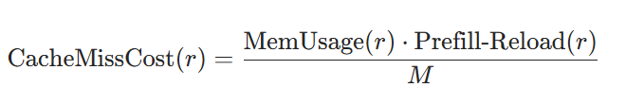
保留KV的收益
重新加载或重新 prefill 的成本估计
KV 越大，重建影响越大
prefill / reload 时间越长，成本越高。其中 Prefill-Reload(r) 由 profiling 得到
用 M 归一化成“影响多少个平均请求”的时间成本

Slide 23

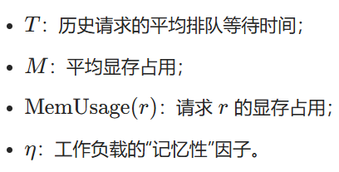
保留KV的收益
重新排队的成本估计

Slide 24

TTL 的设置
预期净收益
预期净收益 = 工具在 τ 内返回的概率 × 保留 KV 的收益 - 保留 τ 秒的显存代价
P(τ,f) 通过统计工具的历史耗时，得到工具耗时分布的经验累积分布函数
Continuum 枚举 TTL 的候选值，计算每个候选 TTL 的预期净收益，选净收益最大的那个TTL

Slide 25
调度优先级
Continuum 的调度优先级是一个多级排序规则：
优先级维度 | 排序规则 | 目的
抢占状态 | 已被抢占的请求优先于普通等待请求 | 保持与原推理引擎一致，避免被抢占请求长期等待
TTL 状态 | 在 TTL 窗口内、KV cache 被保留的请求优先于未 pinned 的请求 | 尽快复用仍然有效的 KV cache，保持执行连续性
程序级到达顺序 | 同类请求按程序级到达时间排序 | 维持 FCFS 公平性，避免无序插队

Slide 26
Part 4
优点与
不足之处

Slide 27
实验设置
模型与硬件：
Llama-3.1-8B、Llama-3.1-70B、Gemma-3-12B
GPU：A100-SXM、H100、B200
平台：Runpod、AWS、Tensormesh、自有服务器

Slide 28
实验设置
数据集 / 负载 | 类型 | 简介
SWE-Bench | 代码修复 / 软件工程 Agent 任务 | 使用 mini-swe-agent 在 SWE-Bench 上运行，模拟真实软件工程问题求解过程
BFCL V4 Web Search | 函数调用 / 网页搜索 Agent 任务 | 来自 Berkeley Function Calling Leaderboard V4 的 Web Search 类别，Agent 通过网页浏览工具回答问题
OpenHands | 开源编码 Agent / 多轮软件工程任务 | 使用流行开源编码 Agent OpenHands，运行官方仓库中针对 Go 语言的 multi-SWE-bench 示例，评估多轮真实编码 Agent 场景

Slide 29
实验设置
基线方法 | 核心机制 | 简介
Vanilla vLLM | 默认 vLLM，chunk size 2048 | 基础推理服务对照组，不引入额外缓存或调度优化
CPU DRAM Offload | LMCache 将 KV cache 卸载到 CPU DRAM | 通过 CPU 内存扩展 KV cache 容量，缓解 GPU 显存压力
Autellix | PLAS 调度算法 | 基于请求特征进行调度优化，提升长上下文请求处理效率
Autellix+ | Autellix + CPU offload | 在 Autellix 调度基础上叠加 CPU DRAM offload
InferCept | preserve / swap / evict 策略 | 选择性保留、交换或驱逐 KV cache，降低缓存管理开销
SGLang | cache-aware routing | 开源分布式推理框架，支持缓存感知路由
NVIDIA Dynamo | 1P1D，PD 解耦 | NVIDIA 分布式推理系统，分离 prefill 与 decode 阶段

Slide 30
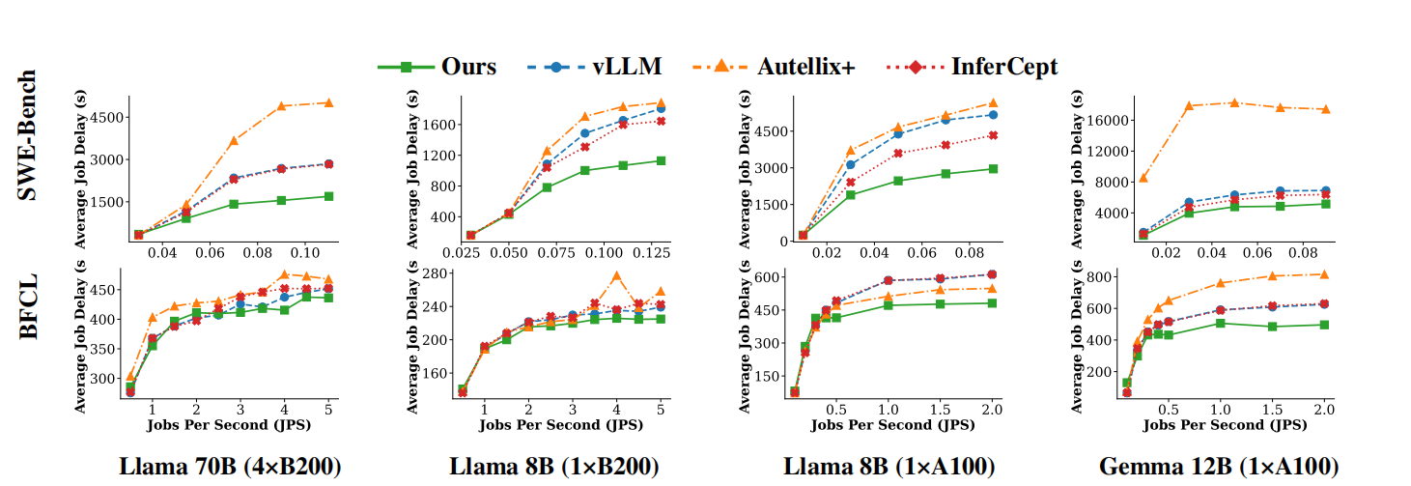
端到端实验
随着请求负载 JPS 增加，Continuum 的平均任务延迟明显低于 vLLM、Autellix+、InferCept，说明它在 Agent 场景下有更好的吞吐-延迟表现

Slide 31
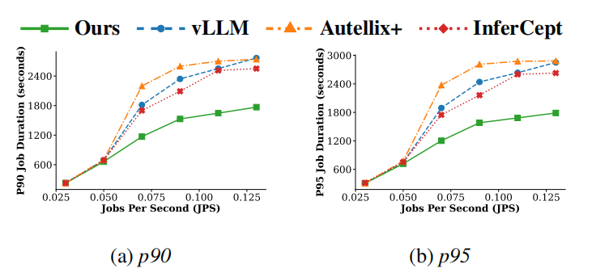
端到端实验
Continuum 在相同吞吐负载下显著降低 P90/P95 作业完成时间，尤其在高 JPS 场景下能有效缓解长尾延迟，表现出更好的稳定性和可扩展性

Slide 32
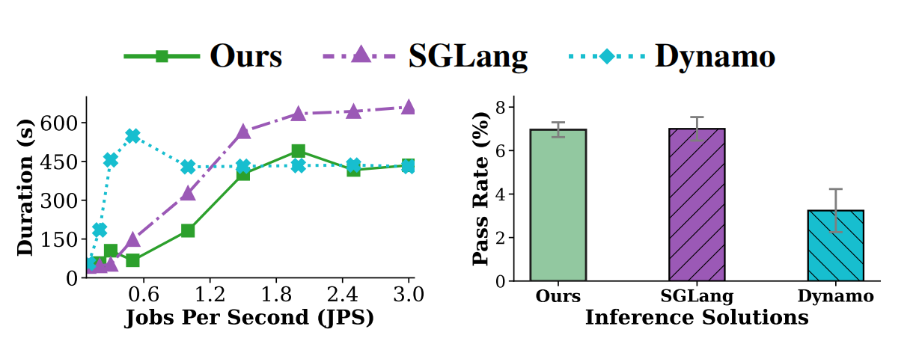
端到端实验
Continuum 在整体上延迟较低，尤其优于 SGLang
Continuum 的任务成功率与 SGLang 基本相当，明显高于 Dynamo

Slide 33
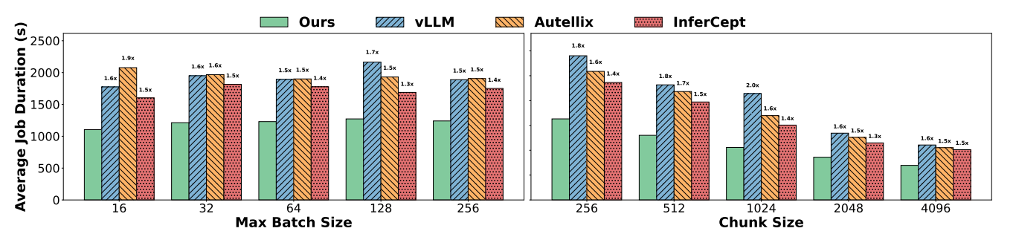
敏感性分析
在所有 max batch size 下，Continuum 的平均 Job Duration 都是最低的, 对基线保持约 1.3x–1.9x 的稳定优势，说明 Continuum 的加速收益比较稳定，而不是只在某个单点配置上有效
改变 chunk size 后，Continuum 仍然稳定优于所有基线，说明它的性能提升不依赖特定 chunk 配置

Slide 34
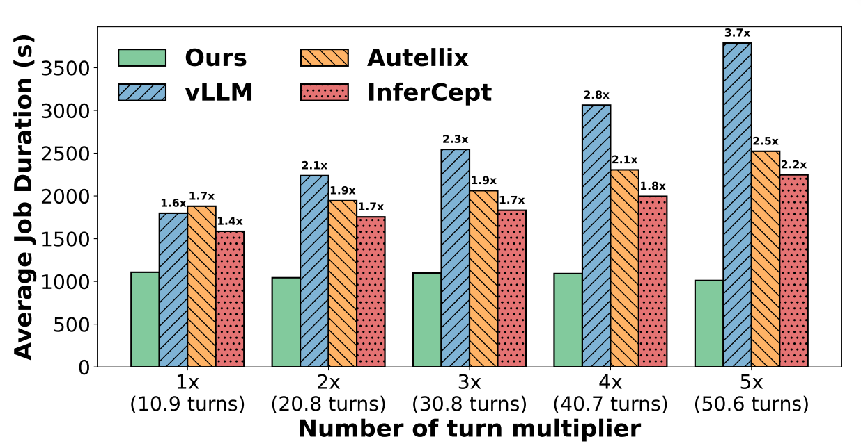
敏感性分析
随着平均轮数从 10.9 turns 增加到 50.6 turns，Continuum 的平均 Job Duration 基本保持稳定
随着轮数增加，Continuum 的相对提升越明显，绝对延迟保持稳定
证明了 Continuum 在复杂多轮 Agent 交互中具有很强的可扩展性

Slide 35
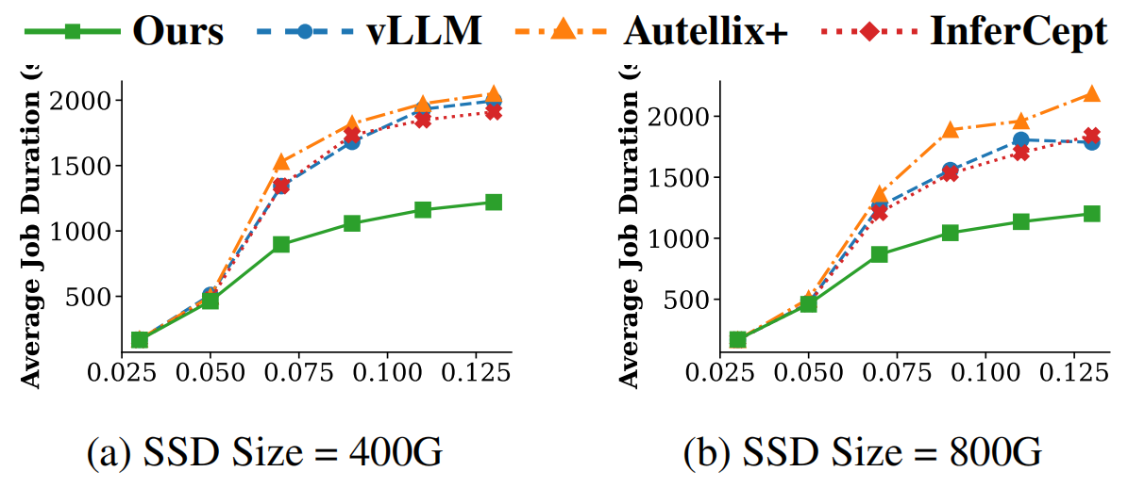
敏感性分析
SSD offload 提供更大空间但更慢加载，当系统使用 SSD offload 扩展 KV cache / 中间状态存储时，不同系统在不同负载下的平均任务完成时间
Continuum 可以稳定降低平均任务延迟，尤其在高 JPS 下优势明显，证明其调度机制能有效应对 SSD I/O 带来的额外开销和高负载下的资源竞争

Slide 36
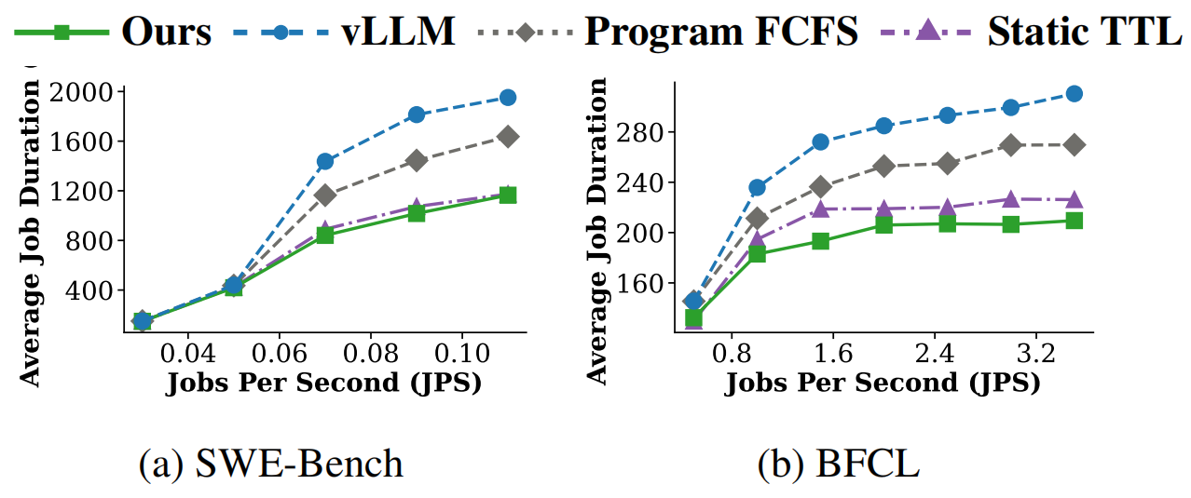
敏感性分析
Program-level FCFS 按程序到达时间排序而非请求；Static TTL 用冷启动机制算出的固定 TTL
结果显示这些 idea 逐步累加，性能逐步提升

Slide 37
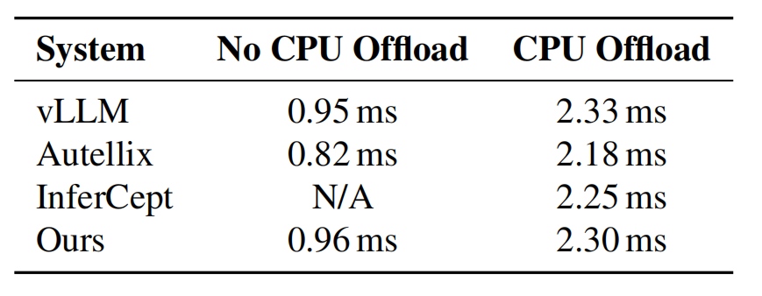
敏感性分析
我们的方法相比基线的额外调度开销在毫秒量级，远小于 LLM 推理的 GPU 执行时间，端到端性能提升远超过这些代价

Slide 38
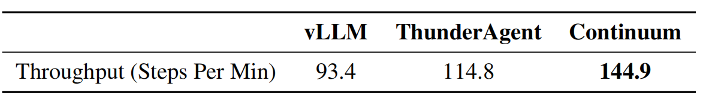
敏感性分析
用 OpenHands Agent + GLM-4.5-fp8 模型在 Multi-SWE bench 上做 rollout 生成，与并行工作 ThunderAgent 在每分钟推理步数上对比
Continuum 能更高效地并行推进软件工程 Agent 任务

Slide 39
Part 5
不足之处

Slide 40
不足之处
TTL的成本收益模型对 workload 稳定性比较敏感
公式中涉及：
工具调用耗时分布 P(τ,f)
请求显存占用 MemUsage(r)
平均显存占用 M
平均排队时间 T
memoryfulness factor η
prefill/reload profiling 结果
这些估计都依赖历史数据。如果历史数据不能代表未来，TTL 就可能选错。比如某个搜索网页的工具调用，大多 2 秒内返回，但如果突然外部网站变慢，可能经常 20 秒才返回

Slide 41
不足之处
同时，由于关键参数依赖过去观察到的 workload，这些参数在一个 agent workload 上可能很好用，但换到另一个 agent 后未必准确，泛化性较低

Slide 42
实验部分
Benchmark | 简介 | 评测重点
MARBLE | 一个面向 LLM Agent 的综合能力评测基准，主要用于考察智能体在复杂任务中的规划、推理、交互和执行能力 | 多步推理、任务规划、工具调用、任务完成率
PinchBench | 主要用于评估模型在困难、受限或边界场景下的鲁棒性，关注模型是否能够在高压或易错任务中保持稳定表现 | 鲁棒性、约束遵循、边界条件处理、错误恢复
WildClawBench | 面向更真实和开放的任务环境，评估 LLM Agent 在复杂交互场景中的工具使用、环境适应和长期任务执行能力 | 真实环境交互、工具使用、长程任务执行、鲁棒性

Slide 43
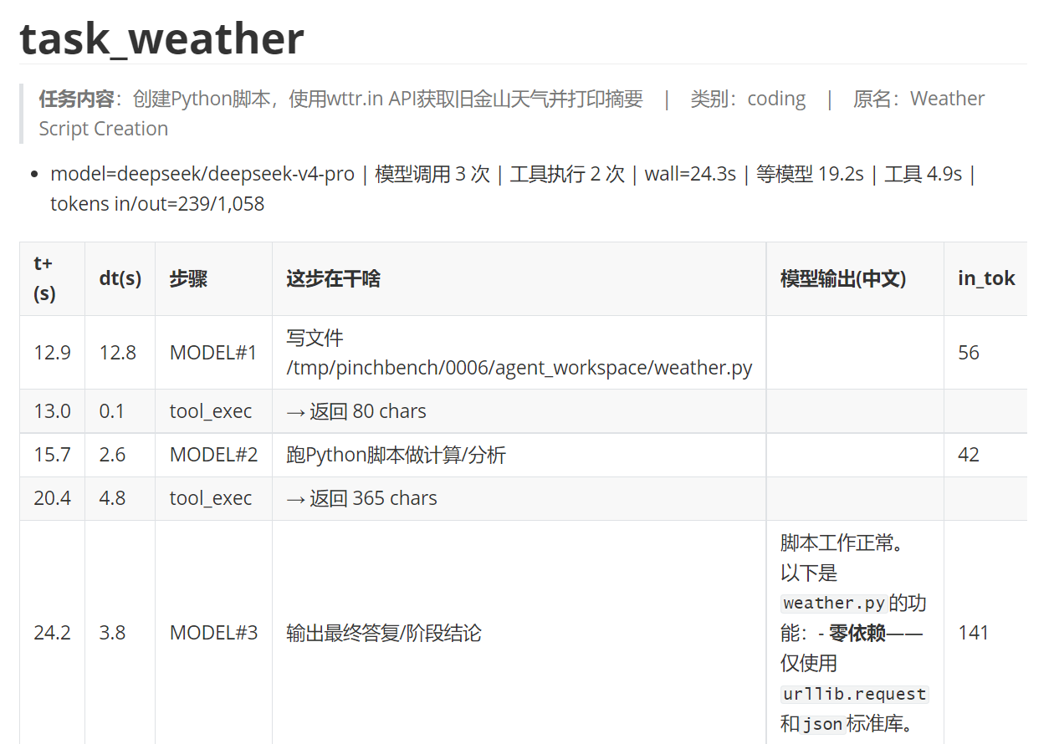
实验部分

Slide 44
实验部分
目前针对 LLM Agent 的 benchmark 往往包含大量 tool call，例如：
Web 浏览器操作
API 请求
数据库查询
包安装
网络下载
搜索引擎访问
第三方服务调用
这类 tool call 虽然更接近真实 Agent 使用场景，但其执行时长通常存在较大的方差

Slide 45
实验部分
假设某个 LLM provider 优化将每次模型调用平均延迟降低了 20%，但任务中包含几个高方差 tool call，此时，端到端 JCT 的变化很可能被 tool call 方差主导
因此，如果目标是评估 LLM provider 优化对 Agent JCT 的影响，那么直接使用包含真实 Web/API/系统依赖的 benchmark 并不理想
基于上述观察，可以构造一个新的 Agent benchmark，其目标不是最大化真实环境复杂度，而是在保留 Agent 多轮决策和 tool-use 结构的同时，尽可能降低外部系统带来的噪声，使 JCT 更敏感地反映 LLM provider 的优化效果

Slide 46
感谢您的批评指正
Notes:
亮亮图文旗舰店
https://liangliangtuwen.tmall.com

